Slide 1
12 ноября-Синичкин день
подготовил ученик ГБОУ №154 Приморского района Санкт-Петербурга 1в класса
Леончик Михаил

Slide 2
Экологический праздник-Синичкин день
Этот праздник стали отмечать в России недавно. Однако, наши предки-славяне считали, что в этот день птицы, которые остаются на зимовку, прилетают к жилищу человека.
Поздней осенью мы заготавливаем лакомства для птиц-щеглов, синичек, воробьев:
-нежареные семечки тыквы, подсолнечника
-несоленое сало
Делаем и развешиваем кормушки
Так мы заботимся о зимующих птицах в нашем городе.

Slide 3
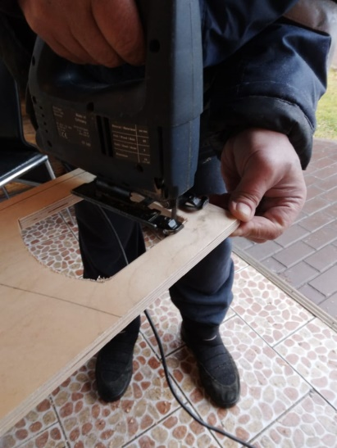
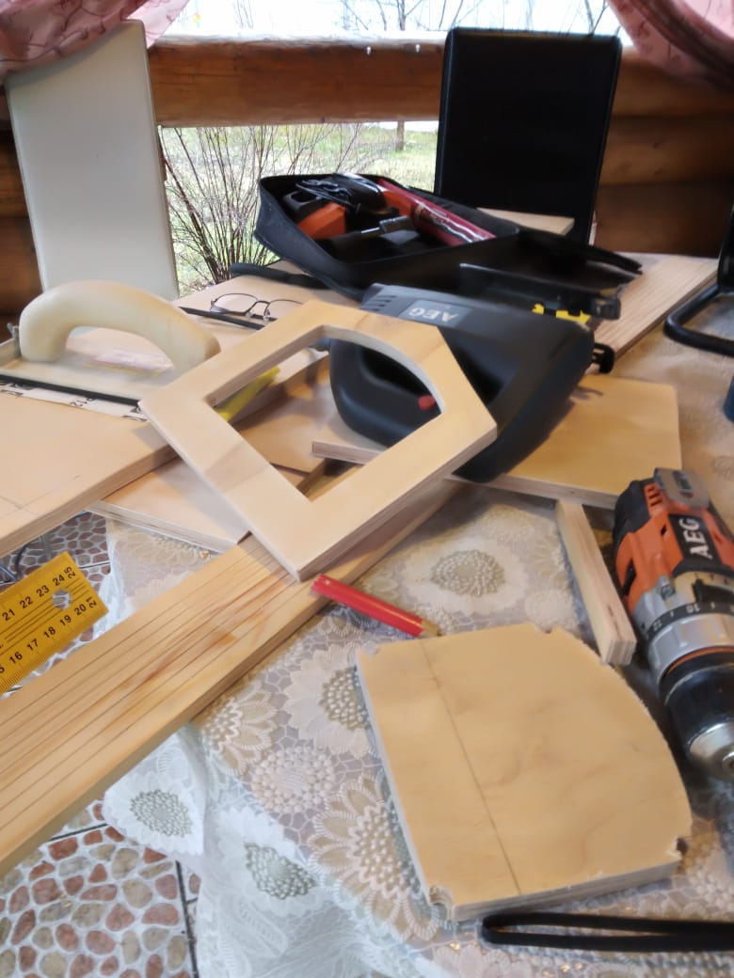
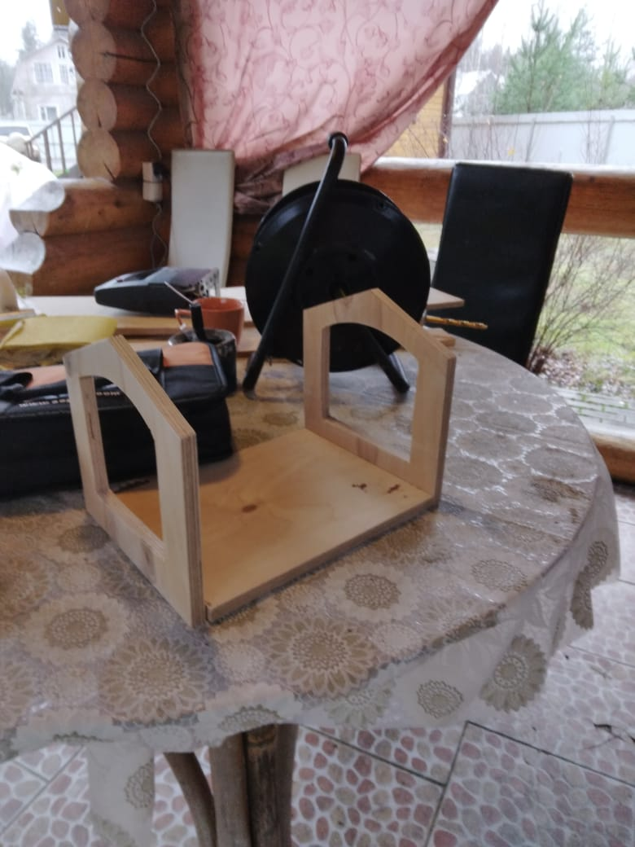
Не первый год мы с моим дедушкой делаем кормушки для птиц.
Мы используем разные инструменты: линейка, отвертка, лобзик. Я помогал дедушке, соблюдая все правила безопасности.
Наша кормушка сделана из дерева, это экологичный материал.

Slide 4
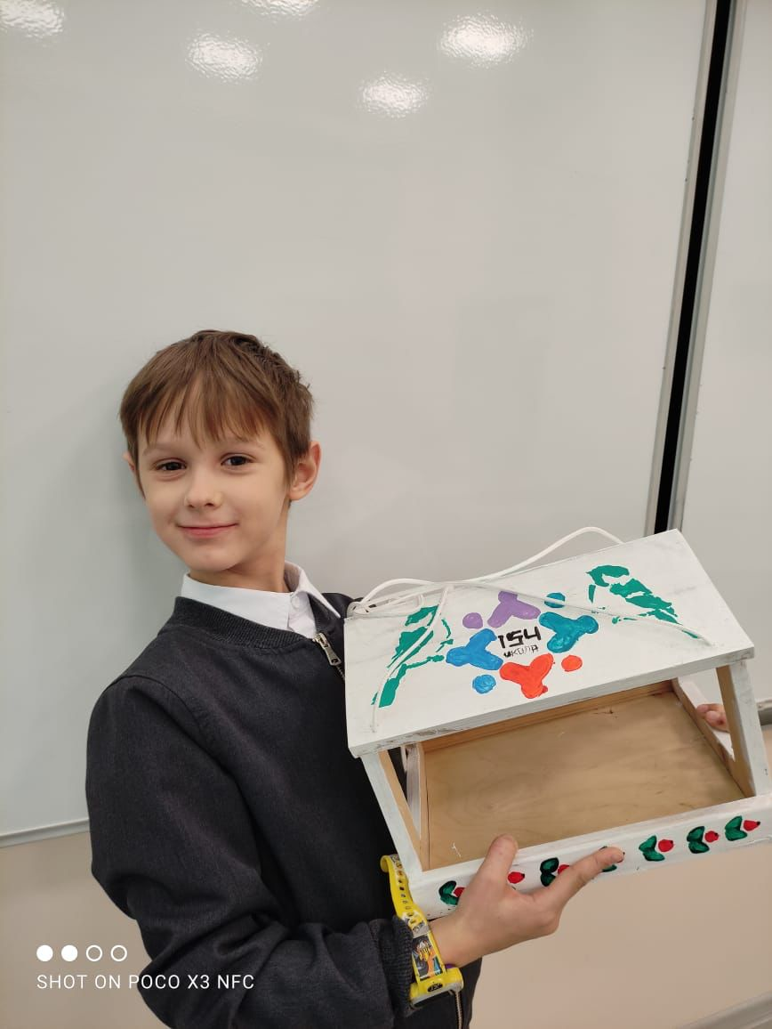
Мама помогла мне подготовить трафареты для украшения, а я раскрасил кормушку яркими красками.

Slide 5
С. Махотин «Плохая привычка»
Крошил я горбушку ,
И мама, вздыхая,
Сказала,
Что это
Привычка плохая.
Тогда из фанеры
Я сделал кормушку.
В нее докрошил я
Ржаную горбушку.
И стала хорошей
Плохая привычка.
Приятного вам аппетита,
Синичка!
Мне понравилось стихотворение петербургского поэта Сергея Махотина.
Думаю, что всем необходимо завести хорошую привычку-помогать нашим меньшим братьям.

Slide 6
Спасибо за внимание!

